Slide 1
¿Qué hay de nuevo en la
Edición 2019 del NMPNA?
Notes:
Facilitadores:
Este resumen es para las personas que han utilizado la edición 2012 del NMPI. Está orientado principalmente al personal de protección infantil, así que considere ampliar algunas preguntas o proporcionar más detalles, si se unen a usted colegas de otros sectores.
Se supone que el grupo es de aproximadamente 20 personas y que todos en la sala se conocen (quizás colegas de su agencia o del grupo de coordinación de CP), si no, agregue 5 minutos para presentaciones rápidas.
PREPARE: un rotafolio con los objetivos de la sesión
Conozca las actualizaciones a la edición 2012
Siéntase seguro de canjear su edición de 2012 y, en cambio, use la edición de 2019, especialmente con actores que no son de protección infantil
Este no es un entrenamiento pormenorizado. La actividad final es para que su audiencia identifique los próximos pasos. En ese momento, puede decidir si debe realizar un taller de un día para examinar un estándar específico; o solicitar a los programadores senior que reflexionen juntos sobre las implicaciones para una línea de trabajo específico; o es posible que desee volver a revisar una propuesta de subvención que se está redactando; o revisar sus mecanismos de responsabilidad; etc.
La sesión dura 60 minutos; el tiempo es escaso, pero puede dejar de lado una de las actividades si el tiempo es limitado. Igualmente, si sus participantes han estado muy involucrados con el NMPNA y/o el proceso de revisión, puede saltarse las Diapositivas 2-5.
Todo lo que necesita es el PPT, la nota informativa de 2 páginas [“Novedades”]: una copia para cada participante; rotafolio y marcadores para el facilitador.
Entregar una copia de la edición de 2019 a cada persona es una ventaja; sin embargo, como facilitador, debe tener una copia para prepararse y circular durante la sesión. Los participantes pueden mirar la versión en línea o el app.
Debe tener un buen nivel de familiaridad con la edición 2019. No dude en contactarnos antes (o después) de su sesión con cualquier pregunta: cpms.wg@alliancecpha.org
-------------------------------
00:00 [Hora en que comienza la diapositiva/cuántos minutos en la presentación]
DIGA: Bienvenidos y explique los objetivos de la sesión
Si conoce bien al grupo, PREGUNTE: “¿Qué norma nunca ha usado?” y/o “¿Qué norma encuentra más interesante, incluso si no la usa en su trabajo? ¿Por qué? o ----
Si no conoce bien al grupo, PREGUNTE: "¿Cuáles son las 2 normas que más se usan en el CPMS?"
De cualquier manera, realice una ronda rápida del grupo completo (si el tiempo lo permite) y liste los puntos en un rotafolio para ver en qué áreas de trabajo de Protección Infantil se enfocan/no usan/les interesan
.

Slide 2
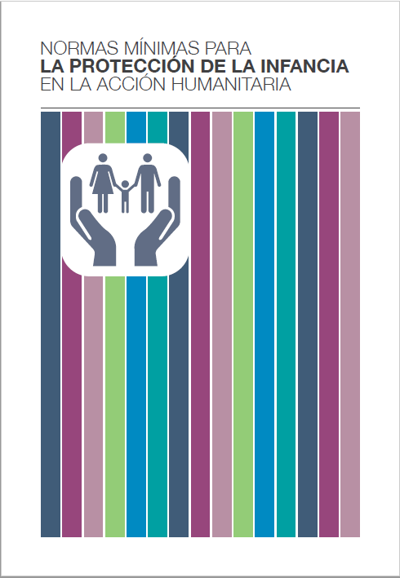
Edición 2012
Enormemente popular
74 000 usuarios en más de 50 países
14 traducciones
18 países lo contextualizaron/adaptaron
2° conjunto de normas más descargado en la aplicación HSP
Notes:
00:05
DIGA:
Es difícil estimar cuántas personas han usado el NMPNA ya que cualquiera puede descargar el documento y la aplicación, o navegar por la versión en línea.
Las traducciones van del ruso al chino; del urdu al japonés.

Slide 3
Edición 2012
Sin embargo, había lagunas…
Algunos principios básicos fueron marginados
Se necesita una medición más integral y realista
Se necesitaba más énfasis en:
El rol de los actores locales.
Responsabilidad e inclusión
Prevención
Integración y colaboración entre sectores
Las actualizaciones necesarias sobre intervenciones efectivas y temas transversales han evolucionado
Asistencia en efectivo y cupones
Cuestiones de género y LGTBI
Preocupaciones ambientales
Programación móvil
Notes:
00:07
DIGA: Para el 2017, estaba claro que también había lagunas.
Si su grupo ha usado el NMPNA diariamente/semanalmente PREGUNTE: “Para aquellos de ustedes que han usado la edición inicial del NMPNA, ¿cuáles son algunas de sus críticas?”
Luego HAGA CLIC en la diapositiva completa y
DIGA: En la diapositiva están las principales brechas que se observaron a través de una encuesta global del personal de protección de la niñez y adolescencia Verán algunos de los que acabamos de comentar.
[Facilitadores: tomará tiempo revisar cada diapositiva, así que simplemente coloque la diapositiva y haga que la gente la lea durante 1 minuto y luego resalte 1 o 2 puntos que sean particularmente relevantes para su contexto. Vea abajo.]
O
Si su grupo ha usado el NMPNA ocasionalmente, HAGA CLIC directamente en la diapositiva completa y pase más tiempo en cada línea que sea más relevante para su contexto.
Antecedentes de cada punto:
Los 4 Principios que se adoptaron del CRC no se enumeraron directamente bajo los Principios de NMPNA y, por lo tanto, a veces se consideraron como algo diferente o incluso olvidado.
Los actores estaban ansiosos por tener una lista completa de indicadores y una medición más realista en general (esto se refleja con una tabla adicional de indicadores en línea).
A partir del NMPNA de 2012, la Alianza se ha centrado más en localizar la Protección de niñez y adolescencia en la acción humanitaria.
La Norma Humanitaria Principal y muchas herramientas similares continúan desafiándonos a considerar cómo cumplir con este principio
La edición de 2012 consideró muy poco cómo los actores humanitarios podrían evitar que ocurran riesgos específicos de protección infantil.
El pilar 4 se había centrado en la integración, pero se consideró que era necesario fortalecer otros enfoques como opciones claras.
La asistencia en efectivo y cupones se ha expandido enormemente en los últimos 7 años. Cada vez hay más pruebas y orientaciones sobre cómo garantizar impactos positivos en la protección de los niños.
Se tenía la sensación de que los problemas relacionados con las normas de género y los derechos de las niñas y los niños que se identifican como lesbianas, homosexuales, transgénero, bisexuales o intersexuales tenían que abordarse de manera sensible a lo largo de este trabajo clave.
Con la creciente crisis climática, los profesionales querían orientación acerca de cómo incluir esto en su análisis y, cuando sea posible, también programar. Las niñas y niños están en movimiento; las áreas urbanas no necesariamente pueden ser reutilizadas tan rápidamente como los nuevos entornos de campamento – la programación móvil había recibido poca atención en la edición de 2012 y, sin embargo, tiene un gran potencial como un enfoque para la prestación de servicios
TODOS LOS FACILITADORES DICEN: La actualización constante de la base de evidencia colectiva aumenta la calidad de nuestra programación, comunicación, defensa, monitoreo, evaluación y aprendizaje. Una vez que se identificaron estas brechas, la Alianza mundial para la Protección de la niñez y adolescencia en la Acción Humanitaria, que es el guardián del NMPNA, decidió iniciar un proceso de revisión.

Slide 4
Edición 2012
Tenía que ser aplicable a una gama más amplia de contextos
Niñas, niños y familias que son refugiados, desplazados o en situación de migración.
Escenarios de enfermedades infecciosas
Áreas urbanas
Peligros y oportunidades de Internet/tecnología de la información para proteger a las niñas y niños
Notes:
00:10
DIGA: Es un contexto que cambia rápidamente en el que viven los niños y en el que ocurren los desastres humanitarios.
Hay más niñas y niños que son refugiados, apátridas, desplazados internos o en movimiento que nunca antes. Viajan solos, con familias, con miembros distantes de su comunidad. Su recepción no siempre es acogedora y hay muchos tipos de barreras. Pueden estar luchando por la supervivencia, el desarrollo y la protección y, sin embargo, carecen de acceso a los sistemas y servicios que deberían ayudarlos.
La crisis del ébola de 2014-2016 en África occidental señaló algunas debilidades clave en la respuesta de protección de la niñez y adolescencia. La Alianza encargó una investigación y entrelazó los hallazgos en la edición de 2019.
Cada vez más niñas y niños, incluidos refugiados, niñas y niños apátridas y desplazados, viven en zonas urbanas. La urbanización puede traer riesgos particulares de aislamiento, propagación de enfermedades, ser señalado como extranjero u otro, etc.
El internet, transferencias de efectivo por teléfono, las redes sociales parecen estar en todas partes. Plantean la cuestión de cómo aprovechamos la tecnología en rápida evolución para proteger mejor a las niñas y niños en contextos humanitarios. ¿Con quién necesitamos trabajar más estrechamente? ¿Cuáles son algunos de los riesgos de protección y las preocupaciones éticas relacionadas con el uso de la tecnología y la gestión de la información (por ejemplo, preocupaciones relacionadas con la privacidad y la protección de datos)? Todas estas áreas requieren una cuidadosa reflexión y adaptación por parte de los actores humanitarios.
Si hay tiempo, ASK: PREGUNTE: ¿Alguien quiere compartir un ejemplo de cómo ha cambiado el contexto aquí?

Slide 5
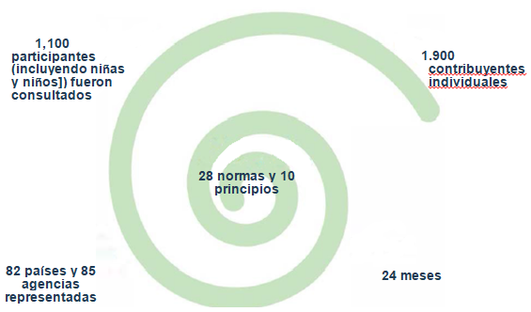
El proceso de revisión
Equipos de expertos reelaboraron cada norma, que salieron para consultas a nivel nacional y mundial
Notes:
00:12
DIGA:
La revisión fue un proceso que tomó 2 años.
1900 personas participaron en grupos de revisión o en la consulta en línea o fueron algunas de las 1100 personas que se reunieron país por país para discutir diferentes proyectos de normas en el verano de 2018. La mayoría era personal de protección infantil, incluidos 150 funcionarios de las autoridades locales.
Además, se organizaron sesiones con más de 300 niños y cuidadores en Kenia, Siria y Armenia.
Hubo 6 borradores completos y muchos más borradores de normas individuales
.

Slide 6
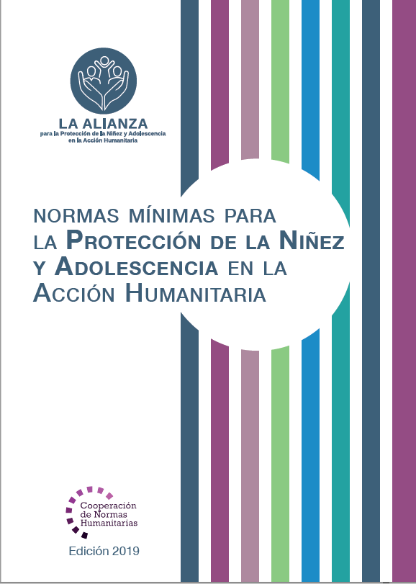
Presentamos la edición 2019
Notes:
DIGA: Entonces aquí está, el mismo gran manual, y sí, un poco más largo y pesado!

Slide 7
Edición 2019
Cosas para recordar mientras exploramos la edición 2019
Estas normas mundiales siguen siendo un punto de referencia para la protección de la niñez y adolescencia.
Se fomenta la contextualización del NMPNA y puede crear la propiedad de las normas en todos los niveles.
Notes:
00:14
DIGA:
Los donantes, los gobiernos locales, los colegas de otros sectores y nuestros propios beneficiarios quieren saber qué estamos haciendo y por qué. El NMPNA es nuestro punto de referencia. El lanzamiento de la edición de 2019 tiene el interés de liderar nuestra responsabilidad, especialmente para las niñas y niños.
La contextualización fue a menudo un proceso largo y detallado que construyó una comprensión más profunda de la protección infantil en el contexto específico para una amplia gama de actores; pero ocasionalmente se tocaba ligera y muy rápidamente. Se alienta a los grupos nacionales de coordinación a adaptar la edición de 2019 en los próximos años. Comuníquese con sus colegas localmente y luego busque la orientación del equipo global de NMPNA
.

Slide 8
Edición 2019
Conexiones a otras normas e iniciativas
El NMPNA sigue siendo una herramienta colaborativa e interinstitucional, que establece vínculos con nuevas iniciativas, como la Norma Humanitaria Básica, INSPIRE y las Normas de Inclusión Humanitaria.
Notes:
00:16
DIGA:
85 agencias participaron en el proceso de revisión. Esta edición no fue posible sin ese alto nivel de esfuerzo y, en última instancia, sin el compromiso de usar el documento. Nuestra agencia respalda el NMPNA y se espera que todo el personal lo use como una herramienta de orientación central.
Donde sea relevante, el NMPNA se alineó con las 7 estrategias de INSPIRE para terminar con la violencia contra las niñas y niños, y verá los íconos de esa iniciativa dispersos en este texto. La Norma Humanitaria Básica sobre Calidad y Responsabilidad se destaca en la Introducción, pero resuena en todo el manual
.

Slide 9
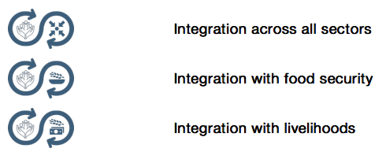
Edición 2019
El mismo gran diseño
a codificación de color es la misma,
las pestañas para encontrar cosas
La encuadernación en espiral
Pero agregamos íconos para recordarnos las conexiones para hacer y los temas transversales a considerar
Integración en todos los sectores.
Integración con la seguridad alimentaria.
Integración con medios de vida
Notes:
00:17
DIGA: Realmente sentimos que la estructura y el diseño de 2012 han resistido la prueba del tiempo
LEA la diapositiva y muestre a las personas que usan su copia del manual/aplicación/versión en línea.
DIGA: Queremos que la gente entienda que mientras el contenido se haya actualizado, la estructura y el diseño se sentirán familiares.

Slide 10
Adivine el ícono
Edición 2019
El mismo gran diseño
Notes:
00:18 - Juego rápido de adivinanzas
DIGA: Cuando hago clic en un ícono, díganme qué creen que significa.
HAGA CLIC en uno y haga que la gente responda hasta que se indique el correcto. Vaya al siguiente.
Desplazamiento
Gestión de casos
Primera infancia
Adolescencia
Brotes de enfermedades infecciosas
Indicadores
Salvaguardia
Prevención
La siguiente página tiene la tabla completa para que la gente observe

Slide 11
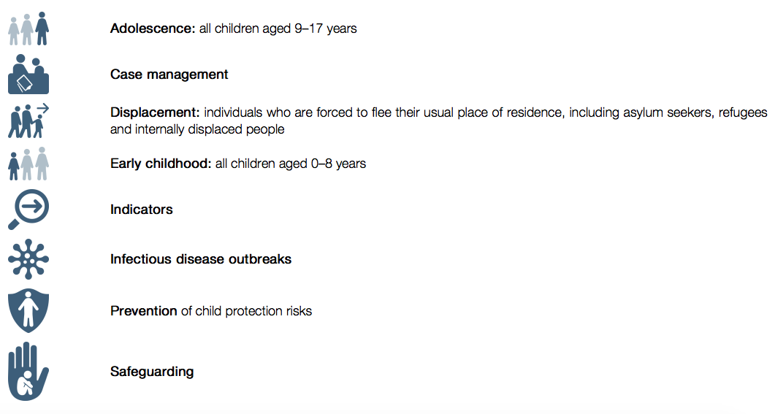
Adolescencia: todos las niñas y niños de 9 a 17 años.
Gestión de casos
Desplazamiento: personas que se ven obligadas a huir de su lugar habitual de residencia, incluidos los solicitantes de asilo, los refugiados y los desplazados internos.
2019 edition
The same great design
Primera infancia: todos las niñas y niños de 0 a 8 años
Indicadores
Brotes de enfermedades infecciosas
Prevención de riesgos de protección infantil
Salvaguardia
¡Esté atento a los iconos mientras revisa la edición 2019!
Considere: ¿qué significan para sus formas de trabajo?
Notes:
00:20
DIGA: Estas son las respuestas al cuestionario.
Luego HAGA CLIC nuevamente: aparece un cuadro emergente.
DIGA: Recuerde buscar los íconos transversales en todo el manual y considere lo que significan para nuestra forma de trabajar.

Slide 12
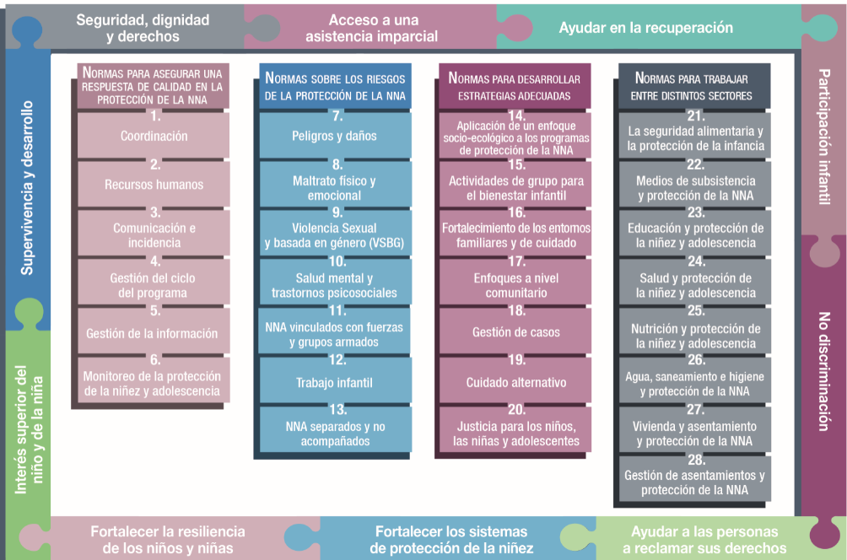
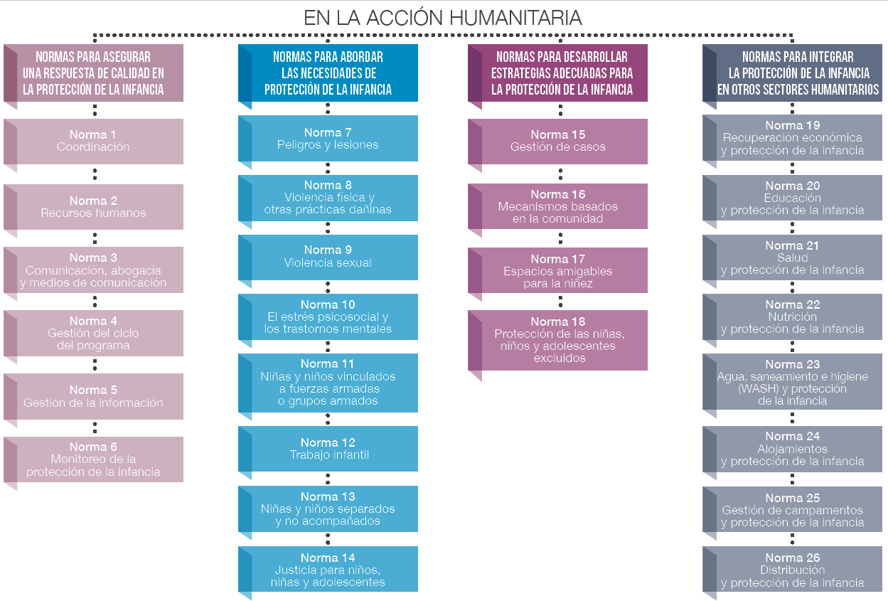
Edición 2012
Edición 2019
Notes:
00:21
DIGA: ¡Ahora al contenido! Este es el NMPNA 2012 que conocemos y amamos.
HAGA CLIC
DIGA: Esta es la edición 2019: 28 estándares en los mismos 4 pilares y con nuestros 10 principios integrados

Slide 13
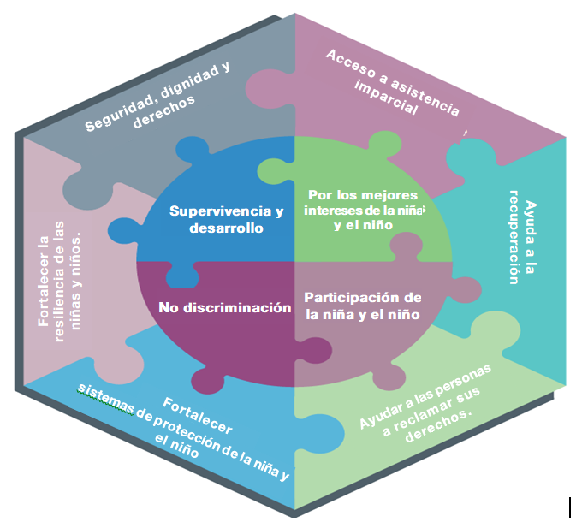
Edición 2019
Nuestros 10 principios
No han cambiado pero ...
Los 10 están agrupados como iguales
Entrelazados en cada norma como recordatorio
Notes:
00:23
DIGA: Nuestros 10 principios no han cambiado. Hemos agregado algunas aplicaciones concretas para explicarlas. Los 10 se han agrupado en una sección con igual peso. Pero también están resaltados debajo de cada norma e hipervinculados para que pueda volver fácilmente y verificarlos en la versión y aplicación en línea.
PREGUNTE: ¿Alguien puede nombrar todos o algunos de los 10 Principios que guían nuestro trabajo?
Responda:
Supervivencia y desarrollo (UNCRC)
No discriminación e inclusión (UNCRC)
Participación de las niñas y niños (UNCRC)
Los mejores intereses de la niña y el niño (UNCRC)
Mejorar la seguridad, la dignidad y los derechos de las personas, y evitar exponerlos a más daños (Esfera)
Garantizar el acceso de las personas a asistencia imparcial según las necesidades y sin discriminación (Esfera)
Ayudar a las personas a recuperarse de los efectos físicos y psicológicos de la violencia, la coerción o la privación deliberada (Esfera)
Ayudar a las personas a reclamar sus derechos (Esfera)
Fortalecer los sistemas de protección infantil (creado para el NMPNA)
Fortalecer la resiliencia de los niños en la acción humanitaria (creada para el NMPNA)

Slide 14
Edición 2019
Introducción general
Proporciona una explicación más profunda de
Protección de la Niñez y Adolescencia en la Acción Humanitaria
Su base jurídica internacional
El NMPNA: para quién son, cómo se desarrollaron, cómo usarlos
Conexiones con otros estándares
Cuestiones transversales
Notes:
00:25
LEA la diapositiva
DIGA: Es una excelente descripción general para el nuevo personal o colegas en desarrollo [siéntase libre de agregar colegas o actores en su contexto
]

Slide 15
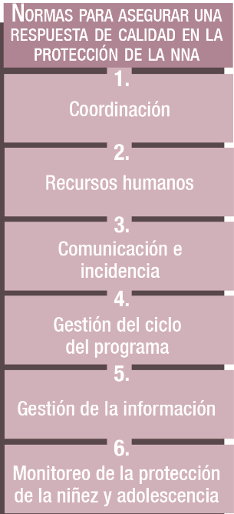
Pilar 1 – para garantizar una respuesta de calidad
Norma 1: coordinación en entornos de grupos y refugiados
Norma 4: objetivos más fuertes de desarrollo y protección de la niñez y adolescencia
Norma 5: actualización significativa para reflejar nuevas herramientas de mensajería instantánea y preocupaciones éticas
En todo momento: Mayor énfasis en la protección de la niñez y adolescencia y la PEAS
Notes:
00:26
LEA
DIGA: La norma 1 merece alguna explicación adicional. El CP AoR global y el ACNUR redactaron conjuntamente esta norma. Explique claramente qué esperar y cómo involucrarse en las estructuras de coordinación en estos dos contextos bastante diferentes.
Igualmente, el NMPNA destaca la importancia de la protección de las niñas y niños y la prevención de la explotación y el abuso sexual y ahora los señala en todos los documentos con el uso de un icono específico

Slide 16
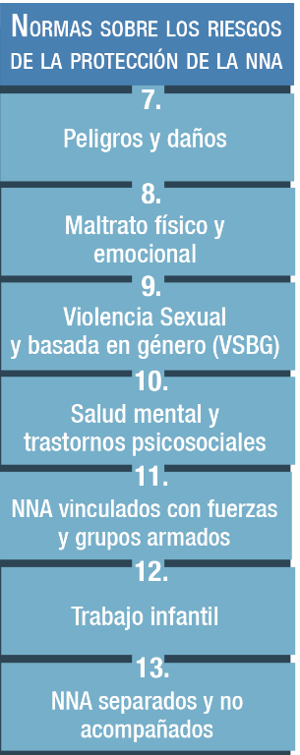
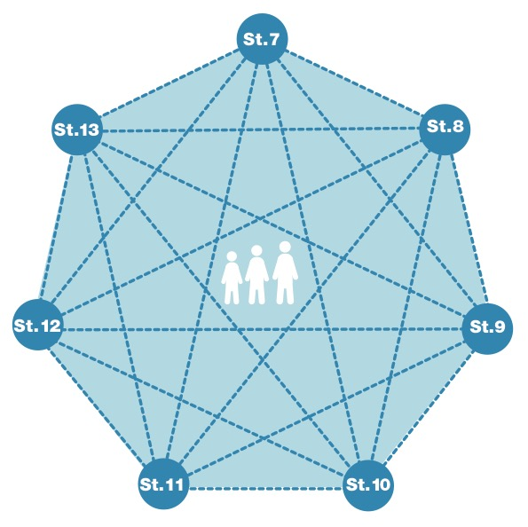
Pilar 2 – riesgos de protección de la niñez y adolescenacia
Notes:
00:28
DIGA: Antes de profundizar en los cambios a este pilar, hagamos hincapié en la naturaleza interconectada de los estándares. Es una niña o un niño después de todo; la vida de una familia que estamos tratando de ayudar.

Slide 17
Pilar 2 – riesgos de protección de la niñez y adolescencia
Norma 8 : Maltrato físico y emocional
Negligencia + abuso emocional
Reflejando la nueva evidencia
Norma 9 : Incluye violencia basada género más amplia:
Refleja la desigualdad de género como causa raíz
Las normas sociales y de género cambian cuando es posible
Fortalece el enfoque centrado en el sobreviviente
Notes:
00:29
DIGA:
Norma 8: Maltrato físico y emocional: esta norma amplía el enfoque de la edición de 2012 que se centró principalmente en la violencia física y no consideró completamente el abandono físico y emocional o el abuso emocional. Se basa en la nueva orientación e investigación del Manual INSPIRE, la Organización Mundial de la Salud y la Alianza acerca de la investigación sobre negligencia infantil en entornos humanitarios. Enfatiza los graves impactos negativos a corto y largo plazo en las niñas y niños del maltrato físico y emocional en una variedad de entornos, y proporciona orientación sobre prevención y respuesta coordinada.
Norma 9: Violencia sexual y basada género:
Un enfoque más amplio en la violencia de género al tiempo que reconoce que tanto niñas como niños, enfrentan riesgos y necesidades particulares relacionados con la violencia sexual. Reconoce que las causas profundas de la VSBG son normas sociales y de género perjudiciales que promueven la discriminación basada en el género y el poder desigual; donde los servicios básicos de VSBG están en su lugar y el entorno es estable, se alientan las intervenciones destinadas a promover la igualdad de género y el cambio sistémico a las normas sociales y de género. También fortalece la orientación sobre un enfoque centrado en el sobreviviente, la confidencialidad y el matrimonio infantil.

Slide 18
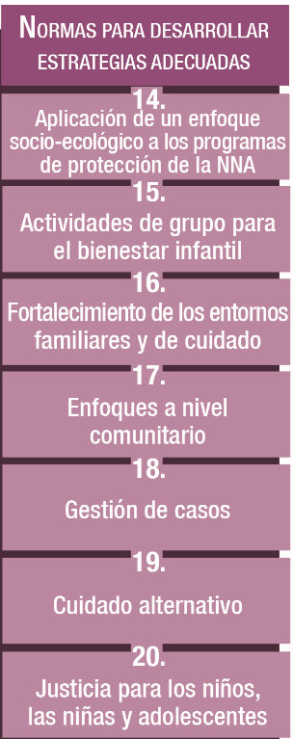
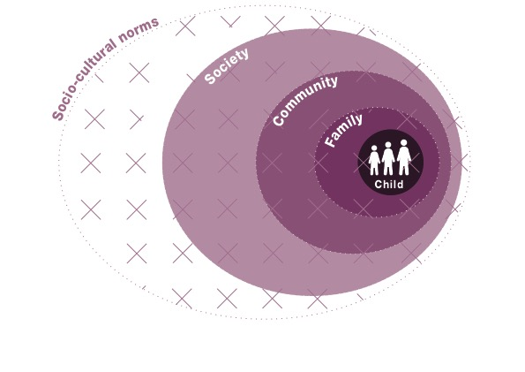
Pilar 3: desarrollar estrategias adecuadas
Enmarcado por el modelo socioecológico y el pensamiento sistémico
Enlaces con INSPIRE
Notes:
00:33
[FACILITADORES: Este cambio puede ser muy familiar para su audiencia o algo bastante nuevo, así que prepare sus comentarios en consecuencia.]
DIGA: El modelo socioecológico proporciona un marco concreto que apoya los sistemas de pensamiento para la programación de protección infantil. Analiza una situación completa para (a) identificar todos los diferentes elementos y factores y (b) comprender cómo se relacionan e interactúan entre sí. En lugar de considerar un solo problema de protección o servicio específico en sí mismo, el pensamiento de sistemas considera la gama completa de problemas que enfrenta la niña y el niño, sus causas fundamentales y las soluciones disponibles en todos los niveles. Promueve una programación flexible que integra nuevos aprendizajes y se adapta en consecuencia durante la implementación.
El modelo socioecológico y el pensamiento de los sistemas de protección infantil son marcos complementarios que buscan lograr el mismo objetivo: un enfoque holístico e integrado para proteger a las niñas y niños. El paquete INSPIRE tiene un objetivo similar: estrategias basadas en evidencia para prevenir la violencia contra las niñas y niños.

Slide 19
Pilar 3: desarrollar estrategias adecuadas
Nuevas normas para
Fortalecimiento de los entornos familiares y de cuidado
Cuidado alternativo
Actualizaciones significativas:
Actualizaciones significativas:
Norma 15: ¡más que CFS!
Norma 17: trabajando hacia procesos liderados por la comunidad
Norma 20: ¡una estrategia de protección!
Notes:
00:37
Revise el contenido
DIGA:
Nuevas normas:
Norma 16: Fortalecimiento de los entornos familiares y de cuidado: esta nueva Norma coloca a la niña y al niño en el corazón de la familia y enfatiza que los trabajadores de protección infantil deben buscar construir sobre las fortalezas de la familia, mientras que siempre evalúan cuidadosamente los riesgos para la niña y el niño. También examina qué hacer si los brotes de enfermedades infecciosas dificultan el permanecer juntos.
Norma19: La norma independiente de Cuidado Alternativo todavía tiene vínculos con las Niñas y Niños No Acompañados y Separados, pero también con la Administración de Casos y la nueva Norma acerca del Fortalecimiento de los entornos familiares y de cuidado.
Actualizaciones significativas:
Norma 15: Actividades grupales para el bienestar de la niña y el niño:
Algunas personas pueden sorprenderse de que los espacios amigables para las niñas y niños ya no tengan su propia norma. Pero hubo una sensación de excesiva dependencia de este tipo de intervención, y en su lugar se agrupa en “Actividades grupales para el bienestar de l niño”, que también explora la programación móvil, los enlaces para la capacitación y otras oportunidades regulares y consistentes para mejorar la protección a las niñas y niños.
Norma 17: Enfoques a nivel comunitario:
Muchos sintieron que necesitábamos alejarnos de cualquier noción de arriba hacia abajo cuando se trataba de trabajar con las comunidades para mejorar los resultados de protección para sus hijos. El nivel de la comunidad plantea lo que establece la norma de que no existe un modelo “único”. Nos insta a emprender un análisis de contexto profundo y la facilitación del paciente de procesos diseñados por la comunidad y liderados por la comunidad. Siempre debemos ser conscientes del mayor riesgo de debilitar a la comunidad cuando emprendemos intervenciones apresuradas.
Norma 20: Justicia para las niñas y niños:
Finalmente, la Norma 20 fue una oportunidad para reorientar nuestra comprensión de lo que significa Justicia para las niñas y niños en el contexto de un contexto humanitario. A través de la revisión documental de 2015 del Grupo de Trabajo global, nos dimos cuenta de las muchas interacciones que las niñas y niños tienen con los sistemas de justicia formal, informal y tradicional. Y que una crisis puede presentar una oportunidad única para que los equipos fortalezcan los sistemas que de otro modo podrían resistir el cambio. Utilizando el modelo socioecológico, podemos colaborar con la gama completa de actores para (a) evaluar las formas en que los sistemas legales y de justicia en todos los niveles brindan protección o presentan riesgos y (b) desarrollan intervenciones para reforzar la protección y superar los riesgos.
.

Slide 20
Pilar 4 – para trabajar en todos los sectores
Enfoques integrados, programación conjunta e integración de la protección de la infancia.
Reconocimiento creciente de la Centralidad de Protección en todos los sectores.
Destaca los impactos negativos de la programación sectorial que es ciega a los riesgos de protección de la niñez y adolescencia.
Notes:
00:40
DIGA: Esta edición trata de lograr un equilibrio entre la programación específica de protección de la niñez y adolescencia y una colaboración más estrecha con otros sectores. Eso puede tomar diferentes formas y variará según el contexto. Por ejemplo, la integración y la transversabilidad son enfoques vitales explorados en este pilar. Sin embargo, deben equilibrarse con lo que requiere el contexto específico. Saber que proviene de una comprensión integral de las fortalezas y necesidades de esas niñas y niños, familias y el sistema de protección. En la mayoría de los casos, el resultado incluirá algunos elementos de la programación independiente de protección de la niñez y adolescencia.
La necesidad de colaborar más estrechamente proviene de un mayor reconocimiento de que la protección es el propósito y el resultado previsto de la acción humanitaria y debe estar en el centro de todas las acciones de preparación y respuesta. La programación multisectorial que incluye y aborda intencionalmente consideraciones de protección de la niñez y adolescencia que contribuye a impactos de mayor calidad. Esto mejora los resultados para otros sectores, promueve resultados positivos para las niñas y niños y garantiza su bienestar. Todos están animados a leer la introducción a ese Pilar con algún detalle.
PREGUNTE: ¿Alguien tiene un ejemplo de integración o un enfoque sólido para incorporar la protección de la niñez y adolescencia? En caso afirmativo, mirando hacia atrás, ¿cuál de las 28 normas y 10 principios han sido elementos de esa iniciativa?

Slide 21
Pilar 4 – para trabajar en todos los sectores
Nuevas normas:
21: seguridad alimentaria y Protección de la niñez y adolescencia
22: Medios de subsistencia y Protección de la niñez y adolescencia
Integración de la distribución a través de normas.
Acciones clave para:
Actores de Protección de la niñez y adolescencia,
otros actores sectoriales,
Tanto la Protección de la niñez y adolescencia como los actores sectoriales juntos
Notes:
00:43
DIGA:
Normas 21: Seguridad alimentaria y Protección de la niñez y adolescencia y 22: Medios de Vida y Protección de la niñez y adolescencia:
Esta edición separa estas dos áreas de la norma anterior sobre recuperación económica y Protección de la niñez y adolescencia, así como distribución y Protección de la niñez y adolescencia.
Lo hace reconociendo los fuertes vínculos entre la inseguridad alimentaria y los riesgos de Protección de la niñez y adolescencia (especialmente negligencia, matrimonio infantil y trabajo infantil); y vinculación con la norma INSPIRE en entornos seguros
La norma de medios de vida se vincula con la norma INSPIRE sobre ingresos y fortalecimiento económico, las Normas mínimas de recuperación económica (MERS) y se centra en fortalecer las capacidades de las familias para cuidar a las niñas y niños
Integración de la distribución entre normas:
Reconociendo que la distribución es una actividad que ocurre en múltiples sectores e integrando orientación sobre esto dentro de cada norma sectorial
Las acciones clave en todo el pilar se dividieron en lo que deberían hacer los actores de la Protección del niñez y adolescencia, otros actores del sector y lo que deberíamos hacer juntos

Slide 22
Anexos
Anexo NMPNA: Tabla de indicadores
Anexo CPMS: Glosario
Relativamente sin cambios
En línea:
Glosario extenso
Lista de recursos que se actualizará
Modificación importante - Tabla de indicadores
Artefactos explosivos abandonados
Los artefactos explosivos que no se hayan utilizado durante un conflicto armado, que hayan sido dejados o vertidos por una parte en un conflicto armado y que ya no se hallen bajo el control de esa parte. Los artefactos explosivos abandonados pueden o no haber sido cebados, provistos de espoleta, armados o preparados de otro modo para su empleo. Ver también municiones Explosivas y municiones sin Detonar.
Normas Mínimas para la Protección de la Niñez y Adolescencia en Acción Humanitaria
RECURSOS ADICIONALES
Octubre 2019
Normas Mínimas para la Protección de la niñez y adolescencia en Acción Humanitaria
RECONOCIMIENTOS
Notes:
00:46
DIGA: Le recomendamos consultar el sitio web de la Alianza para obtener recursos adicionales, indicadores de medición y un glosario extenso.

Slide 23
Despliegue global 2020-2021
Actividad | Fecha prevista
Lanzamiento global del manual, herramienta en línea y aplicación en inglés | 15 de octubre 15 Ginebra
Lanzamiento en el RU | 20 de noviembre Londres
Novedades en video y primeros seminarios web globales y regionales | Diciembre de 2019
Lanzamiento de materiales en francés, español y árabe | Marzo / Abril 2020
Actualización de los materiales de capacitación Alliance Face to Face para alinearse con la edición 2019 | A principios de 2020
Soporte a nivel de país para lanzamientos, sesiones de planificación, contextualización | En curso
cpms.wg@alliancecpha.org
Notes:
00:47
DIGA: Esta diapositiva es solo para darle una muestra de lo que ha planeado el Grupo de Trabajo global de NMPNA. Están ansiosos por escuchar lo que estamos discutiendo y planeando, y nos apoyarán como puedan.
[Facilitadores: no dude en ponerse en contacto con los copresidentes para obtener una actualización de las actividades o visitar el sitio web de la Alianza para obtener las últimas noticias].

Slide 24
¡¡EXAMEN!!
Es de libro abierto; la primera mano que vea llega a responder la pregunta
¿A qué norma debo ir si quiero obtener más información sobre los acuerdos de cuidado de crianza para niñas y niños refugiados?
Elabore el icono para la integración entre Protección Infantil y todos los demás sectores.
¿Dónde puedo obtener más información más allá de la misma norma?
¿Bajo qué pilar se encuentra Justicia para las niñas y niños?
¿Qué porcentaje de las muertes de niñas y niños (5-14) son atribuibles a lesiones no intencionales?
¿Cuál es el tema de la última nota de orientación en la norma de Maltrato físico y emocional?
Notes:
00:48
[Facilitadores: si tienen unos minutos, ¡intenten inyectar algo de diversión en la sesión! Ayuda a los participantes a sentirse más cómodos con el manual actualizado. Es posible que no tenga tiempo para todos ellos.]
DIGA: Es un examen divertido y puede usar el manual o la aplicación. La primera mano que vea, responde a la pregunta.
LEER: pregunta 1 (la respuesta está abajo). Obtenga la respuesta correcta y continúe.
Respuestas:
1. Norma 19 - Cuidado alternativo
2. Un remolino abierto con las manos protegiendo al niño a la izquierda y el símbolo de coordinación (4 flechas apuntando a un punto central) a la derecha
3. Sección de recursos en cada norma; lecturas adicionales en el anexo; recursos extra adicionales en el anexo en línea
4. Ahora es la Norma el 20 bajo el Pilar 3 – Norma para desarrollar estrategias adecuadas
5. Más del 25% - Norma 7
6. Confidencialidad

Slide 25
¿Necesita algo más que la versión impresa?
En el sitio web de la Cooperación de Normas Humanitarias encontrará: http://www.humanitarianstandardspartnership.org/
Manual interactivo en línea
Aplicación HSP
PDF descargable
En el sitio web de la Alianza (https://alliancecpha.org/es) encontrará (enlaces a lo anterior y):
Resumen de 28 páginas en PDF
Este paquete informativo “Novedades”
Anexo: Glosario complete
Anexo: Tabla de indicadores
Notes:
00:52
LEER diapositiva
Manual en línea: nuestro mayor recurso. Se encuentra en el sitio web de la Cooperación de Normas Humanitarias
[Facilitadores: si puede proyectar desde Internet, le sugerimos que lo navegue a quienes están allí y les muestre] http://www.humanitarianstandardspartnership.org/
El App – es la 2ª aplicación más popular en ese sitio después de Sphere
El PDF se puede descargar si las personas desean imprimir solo partes del NMPNA
En el sitio de Alliance también encontrará:
Un resumen: con solo 32 páginas, significa que es muy importante, pero se puede utilizar para presentar la idea de normas mínimas o iniciar debates sobre protección infantil con colegas del gobierno u otros trabajadores humanitarios sin abrumarlos con el enorme manual.
El paquete informativo “Novedades” contiene este PPT y notas de facilitación, más el folleto Novedades de 2 páginas.
Todos los materiales están disponibles en el sitio web de la Alianza: https://alliancecpha.org/es
[Facilitadores - Copias impresas - hay una pequeña cantidad del Manual y Resumen que la Alianza global tiene en Ginebra; sin embargo, se alienta a los países y regiones a imprimir y administrar sus propias copias localmente. Por lo general, esto se haría a través de la estructura de coordinación interinstitucional. A pedido, la Alianza puede compartir un PDF listo para imprimir.]

Slide 26
¿Implicaciones para nosotros?
Comencemos a considerar qué queremos hacer con la edición 2019
Gracias y ahora, ¡trabajemos con nuestra herramienta actualizada!
Notes:
00:53
DIGA: Hoy no hay mucho tiempo para discutir las implicaciones y es un gran documento para digerir, incluso si solo estamos trabajando en temas específicos.
PREGUNTE: ¿Pero cuáles son sus primeras impresiones?
Facilitadores: Tome algunas respuestas individuales y luego pídale a las personas que levanten la mano si están de acuerdo en que se trata de un problema/desafío/oportunidad.
PREGUNTE: ¿Cuáles deberían ser nuestros próximos pasos como equipo?
(es decir, puede programar una reunión más larga para digerir los cambios y crear un plan; o pedirle a los colegas que presenten ciertas normas nuevas/ revisalas y sus implicaciones para el programa; o establecer una capacitación [el paquete de capacitación de Alliance F2F se actualizará en el T1 2020] o solicite una reunión de la Alta Gerencia para discutir la responsabilidad ante las niñas y niños, etc)
00:59 HAGA CLIC: Muchas gracias por unirse y comenzar a explorar la edición de 2019. Daré seguimiento a los próximos pasos que discutimos. Y esa es la clave: ¡el NMPNA es un regalo que sigue regalando cada vez que lo abres!

